Slide 1
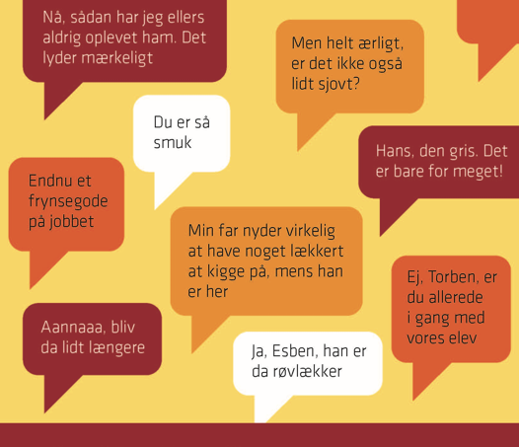
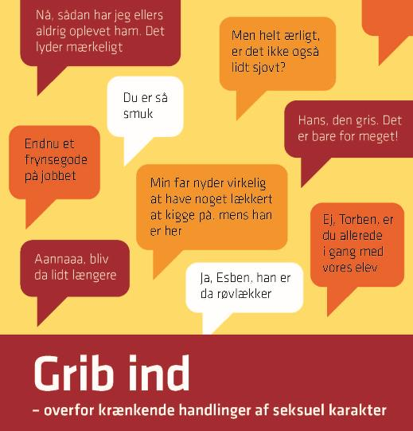

Grib ind
– overfor krænkende handlinger af seksuel karakter
Notes:
BrancheFællesskabet for Arbejdsmiljø for Velfærd og Offentlig administration har udviklet værktøjet Grib ind – overfor krænkende handlinger af seksuel karakter
Værktøjet har fokus på vidners roller og mulighed for at gribe ind i situationer, der kan være krænkende, og består af en række cases som I kan snakke ud fra.
Formålet med dette slideshow er, at det kan bruges til faciliteringen af mødet med mulighed for at tilpasse det, så det giver mening for den enkelte arbejdsplads.
Byd deltagerne velkommen!

Slide 2


Dagens plan
1
Trin 1
Vi skal identificere vidnetyper i cases og tale om konsekvenserne ved deres handlinger.
2
Trin 2
Vi skal tale om, hvordan man som vidne konkret kan sige fra i og efter situationer, der kan være krænkende.
3
Evaluering
Hvordan har mødet været og hvad tager vi med os fra i dag?
Notes:
Dette møde består af to dialogøvelser og en evaluering
Trin 1: Består af seks cases med forskellige situationer, hvor der sker krænkende handlinger. I casene bliver I præsenteret for forskellige måder at reagere på, når man som kollega eller leder er vidne til sådanne situationer. Vi kalder dem vidnetyper.
Trin 2: Med udgangspunkt i samme cases består Trin 2 af en struktureret dialog i grupper om, hvad vidnerne fra casene kan sige for at gribe ind i situationerne, og hvad de kan gøre bagefter.
Evaluering: I slutter af med at evaluere mødet, hvor I snakker om, hvordan det har været at være med til mødet og hvad I kan tage med jer fra mødet.
Mødet tager i alt 1-2 timer. Det afhænger af, hvor mange cases I har valgt at arbejde med

Slide 3
^{Arbejdstilsynets definition} ^{af krænkende handlinger:}
Der er tale om krænkende handlinger, når en eller flere personer i virksomheden groft eller flere gange udsætter en eller flere andre personer i virksomheden for mobning, seksuel chikane eller anden nedværdigende adfærd i arbejdet.
^{Særligt om seksuel chikane:}
Krænkende handlinger kan forekomme som seksuel chikane. Krænkende handlinger af seksuel karakter er al form for uønsket seksuel opmærksomhed
At-vejledning 4.3.1-1
Notes:
Krænkende handlinger af seksuel karakter hører i Arbejdstilsynets vejledning under ‘krænkende handlinger’, som også dækker mobning og anden nedværdigende adfærd i arbejdet.
Eksempler på krænkende handlinger af seksuel karakter er fx
Uønskede berøringer
Uønskede verbale opfordringer til seksuelt samkvem
Sjofle vittigheder og kommentarer
Uvedkommende forespørgsler om seksuelle emner
Visning af pornografisk materiale.
Hvis det er relevant for jeres arbejdsplads, så beskriv skelnen mellem interne og eksterne krænkende handlinger
Internt på arbejdspladsen mellem kollegaer eller leder og kollega
Eksternt fra borgere, klienter, pårørende m.v.
LINK www.at.dk/regler/at-vejledninger/kraenkende-handlinger-4-3-1/

Slide 4

De vigtige vidner
Gør noget!
Det er vigtigt, at den krænkede ikke skal stå alene.
Som vidne bør man gribe ind og sige fra overfor krænkende handlinger, også selvom de ikke er rettet mod en selv.
Der er mange måder, man kan gribe ind på.
Kolleger kan være vidner til en krænkende handling, og deres reaktion har betydning for, hvordan en situation udvikler sig.
Som vidne kan man spille en positiv rolle ved at gribe ind og støtte den, der bliver krænket, eller ved at vise sympati.
Vidner kan også medvirke til, at situationen udvikler sig negativt ved at forholde sig passivt eller ved at deltage og dermed være en del af de krænkende handlinger.
Notes:
Dette materiale handler om vidners rolle ift. at gribe ind og sige fra i situationer, der kan være krænkende.
Vidners reaktioner har stor betydning for, hvordan en situation videreudvikler sig.
Man kan være vidne på flere måder.
Man kan overvære en situation/hændelse
Man kan få noget at vide efterfølgende for en situation

Slide 5
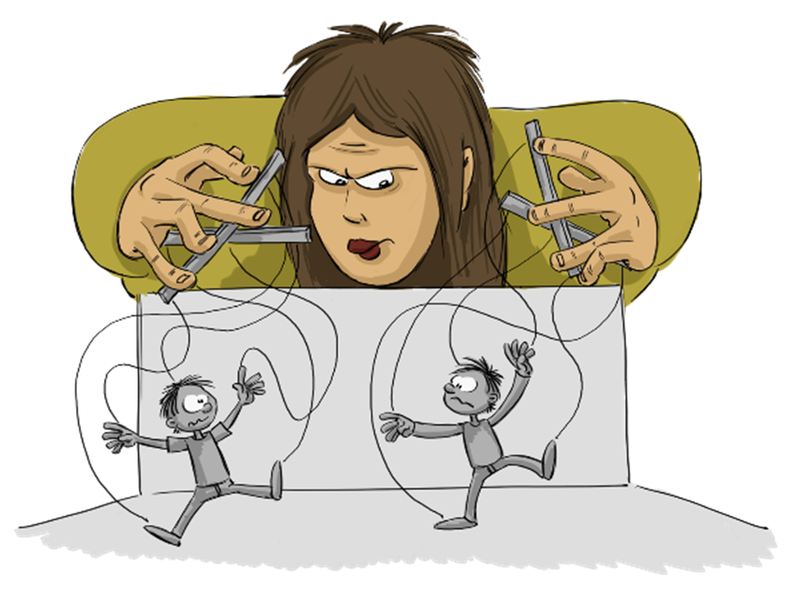
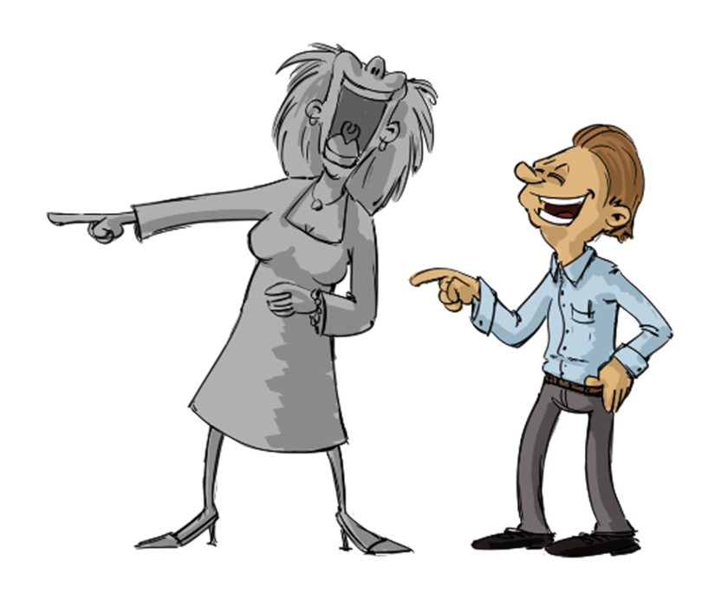
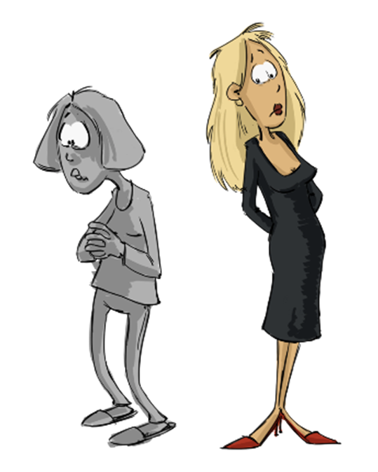
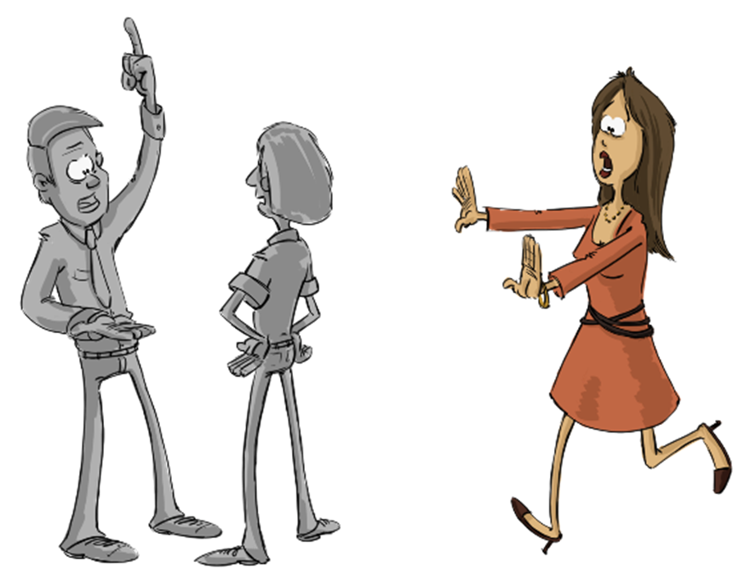
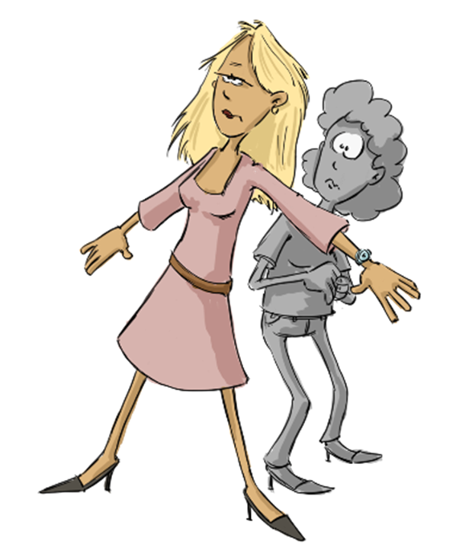
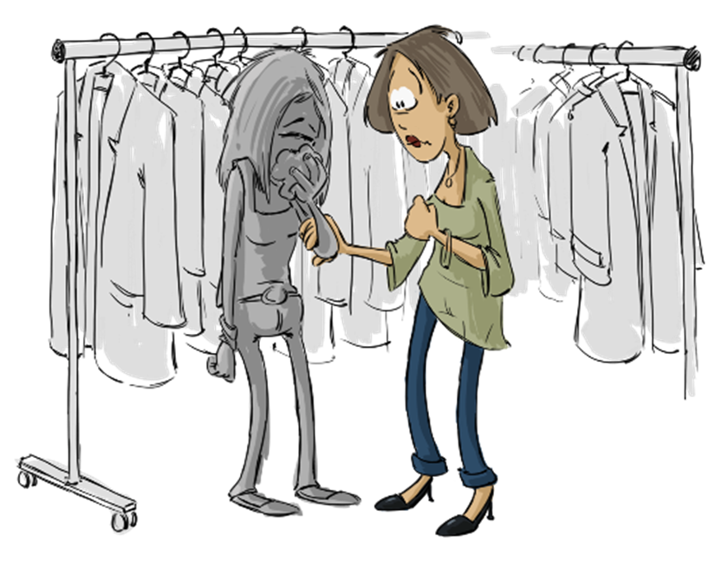
KUGLESTØBEREN | ASSISTENTEN | DEN PASSIVE
MÆGLEREN | SYMPATISØREN | FORSVAREREN
Notes:
Seks typiske reaktioner er nævnt her, vi kalder dem vidnetyper.
Vidner reagerer forskelligt afhængigt af den situation, de er vidne til.
Det samme vidne kan altså både indtage rollen som passivt vidne, som sympatisør eller mægler alt efter, hvilken situation de oplever.
Vidner er således ikke noget vi ER som en bestemt type, men noget vi GØR på forskellig vis afhængig af situationerne.

Slide 6
Kuglestøberen skaber situationen, igangsætter eller udfører de første handlinger
Notes:
Skaber situationen, igangsætter, og/eller udfører de første krænkende handlinger i det skjulte

Slide 7
Assistenten deltager aktivt i de negative handlinger, fx ved at grine med
Notes:
Deltager aktivt f.eks. ved at grine med
Støtter og hjælper den, der udøver de krænkende handlinger direkte – eller ved tydeligt at billige handlingerne

Slide 8
Den passive går væk eller tier, og gør ikke noget aktivt for at stoppe handlingerne
Notes:
Går væk fra situationen
Bliver - men gør ikke noget for at stoppe de krænkende handlinger

Slide 9
Mægleren hjælper med at finde en løsning ved fx aktivt at gribe ind i situationen, at tale med parterne bagefter eller at kontakte andre relevante personer
Notes:
Prøver aktivt at stoppe de krænkende handlinger i situationen eller
Handler bagefter f.eks. ved at snakke med parterne sammen eller hver for sig eller
Kontakter andre relevante personer

Slide 10
Sympatisøren udviser sympati med den, der udsættes for krænkende handlinger, fx ved at tilbyde trøst og støtte i enerum
Notes:
Har sympati for den, der udsættes for krænkende handlinger, men reagerer ikke i situationen
Tilbyder trøst og støtte i enerum

Slide 11
Forsvareren tager parti og forsvarer sin kollega offentligt
Notes:
Tager parti for den der udsættes for krænkende handlinger
Forsvarer personen aktivt og offentligt

Slide 12
Matrix – passiv/aktiv og konstruktiv/destruktiv
Konstruktiv
Mægleren
Sympatisøren
Forsvareren
Passiv
Aktiv
Assistenten
Den passive
Destruktiv
Kuglestøberen
Notes:
Vidnetyper
Aktive og passive reaktioner kan både være konstruktive og mindre konstruktive. I denne matrix er de seks vidnetyper sat ind.

Slide 13

Spilleregler for mødet
Fortrolighed: Personlige erfaringer og fortællinger bliver i rummet
Tale og lytte: Vi lader andre tale ud
Demokratisk brug af tiden: Lad alle få taletid i gruppearbejde
Forskellighed: Det er OK at have en anden erfaring eller oplevelse, jo flere perspektiver, jo bedre en dialog – og jo klogere bliver vi på temaet!
At sige til og sige fra: Det er okay, hvis man ikke vil byde ind – og man behøver ikke begrunde
Humor: begræns brugen af ironi og sarkasme, som let kan misforstås eller give anledning til at andre bliver usikre på, hvad der menes
Notes:
Det er vigtigt, at mødet indledes med at aftale nogle spilleregler for god adfærd på mødet.
Mødeleder starter med at forklare, at det er helt naturligt at reagere følelsesmæssigt på at tale om dette emne.
Det er derfor vigtigt at skabe et trygt arbejdsrum for alle til mødet, hvor spillereglerne spiller en central rolle.
Alle deltagere læser spillereglerne og taler herefter kort om dem i grupperne.
Mødeleder samler hurtigt op ved at spørge, hvad de enkelte grupper har talt om.
Det er vigtigt, at spillereglerne bliver konkrete, så de giver anvisninger på, hvad man skal og kan på mødet

Slide 14
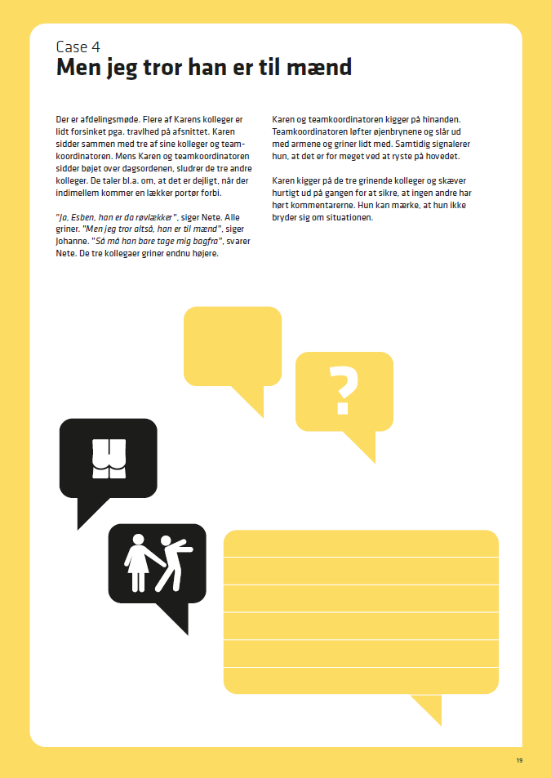
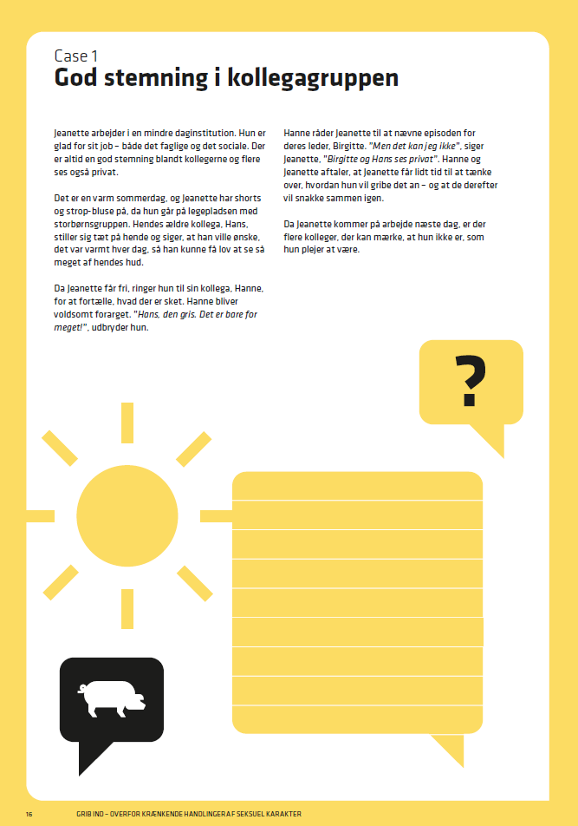
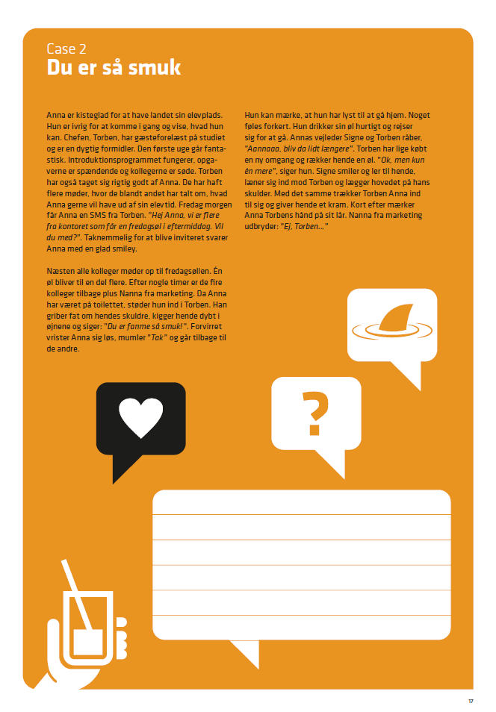
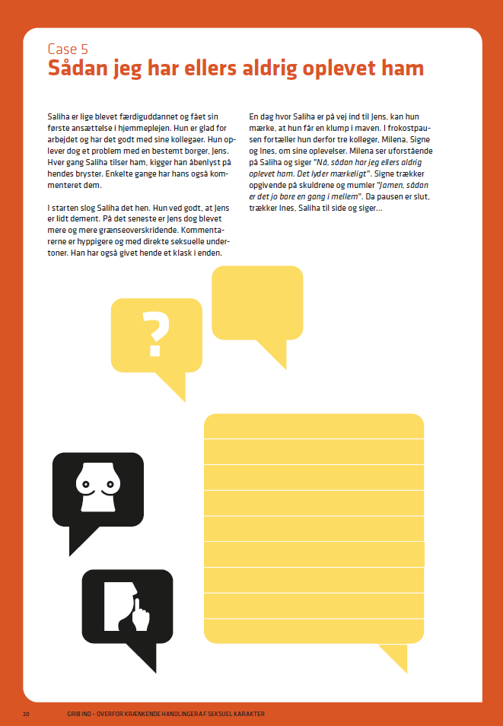
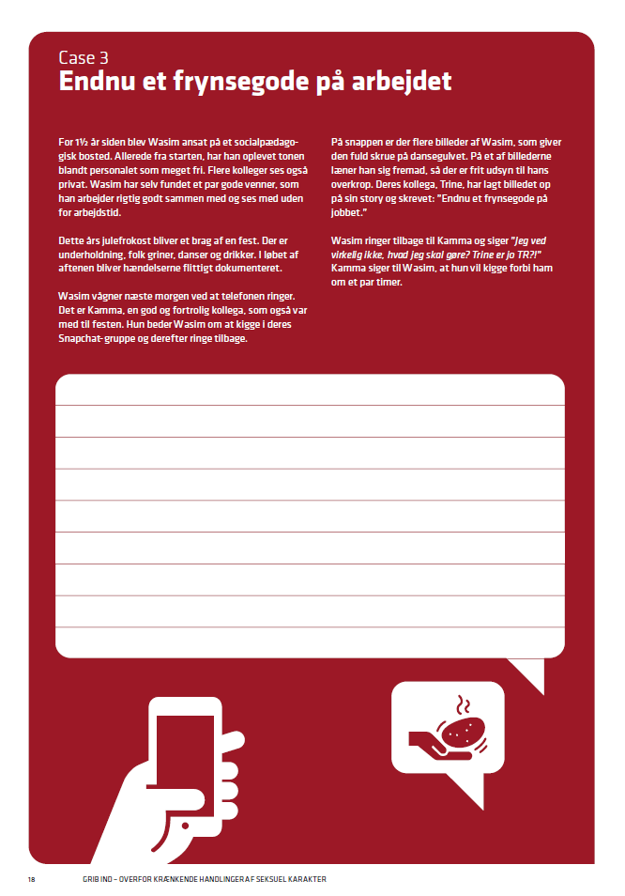
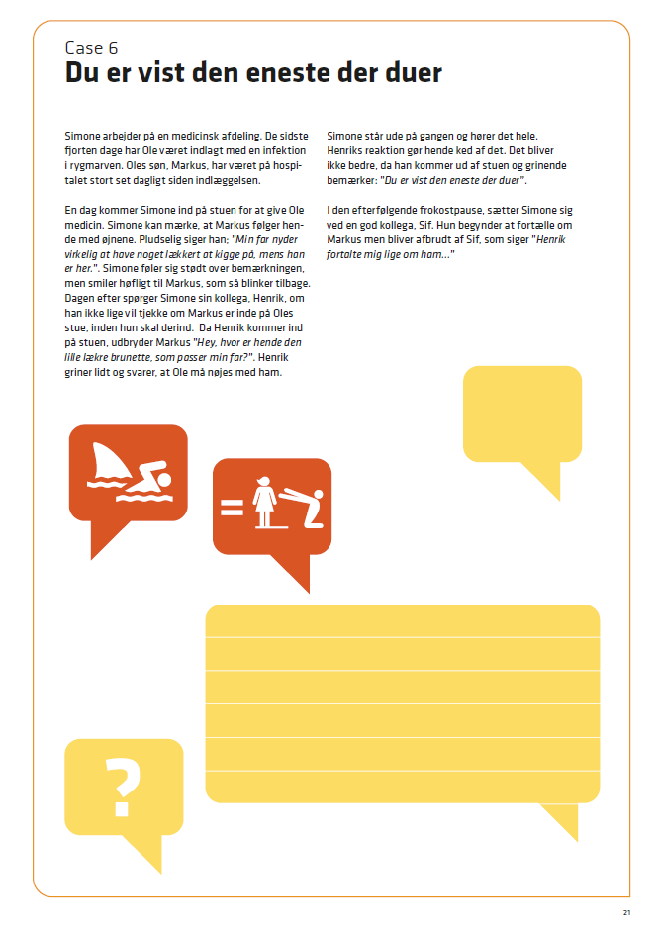
Trin 1 - vidnetyper
Læs den udvalgte case
På bordene ligger seks kort, der hver beskriver en vidnetype.
Tag en vidnetype ad gangen – og tal i gruppen om:
^{Optræder dette vidne i casen?}
^{Hvem er det?}
^{Hvad gør vedkommende?}
Kan det have en konsekvens for situationen, at denne type vidne opfører sig på den måde?
Sæt cirka 5-10 minutter af per case.
Notes:
Trin 1 handler om at blive bevidst om forskellige måder at reagere på, når man som kollega eller leder er vidne til situationer, der kan være krænkende.
Alle grupper læser én case ad gangen.
Casen kan vises på storskærm eller ligget printet ud på bordene.
Herefter skal grupperne drøfte de fire spørgsmål.
Grupperne kan notere deres svar ned undervejs.

Slide 15
Trin 2 – måder at sige fra
^{Læs den udvalgte case.}
Start med at tal om disse to spørgsmål:
Hvad er det krænkende i situationen?
Hvem kan opleve det, der foregår, som krænkende?
Herefter skal I drøfte de case-specifikke spørgsmål til højre.
Sæt cirka 5-10 minutter af per case.
1
4
Hvad kan Teamkoordinatoren sige eller gjorte i denne situation, hvis hun er en mægler?
Hvad kan Karen gøre efter situationen?
Hvad vil en forsvarer sige ude på legepladsen?
Hvordan tror I Hans vil opleve det - og hvilken effekt vil det have for Jeanette?
Hvad kunne en sympatisør gøre?
2
5
Forestil jer, at Nanna vælger at være forsvarer. Hvad vil hun mere sige? Og hvordan tror I, at Torben, Signe og Anna ville opleve det hver især?
Hvad kan man som kollega gøre, hvis man bliver klar over, at de her ting er forgået til en fredagsbar?
Hvad kan kollegaen Ines sige til Saliha, da hun hiver hende til side, hvis hun var sympatisør? Og hvad vil det betyde for Saliha?
Hvad kan man som kollega sige, hvis man overværer, at en borger seksuelt
kommenterer på en kollega?
3
6
Hvad kan Kamma gøre, hvis hun skal være mægler?
Hvad kan man sige, hvis man opdager, at en kollega står og filmer dansegulvet til en fest?
Hvad kan Henrik sige, når Markus taler om Simone på en seksualiseret måde?
Hvad kan Sif sige, som mægler, til Simone i denne situation?
Notes:
Formålet med denne øvelse er at drøfte, hvordan man sige og gøre i eller efter situationer, hvor I overværer, at en kollega bliver udsat for krænkende handlinger.
Hvis hjælpekortene skal bruges, skal de printes og forklares (se side 22 i materialet)
Brug 5-10 minutter til slut i øvelsen, hvor hver gruppe får lov til at fremhæve 1-3 af de vigtigste pointer fra deres drøftelse.
Sørg for at skriv pointerne ned.

Slide 16
Hjælpekort
Selvom det kun er for sjov, så er det måske ikke ligefrem en professionel måde at tale på ...
I kan bruge hjælpekortene til
at sætte dialogen i gang og få inspiration til, hvad man kan sige og gøre, hvis man er vidne til, at en kollega bliver udsat for handlinger, der kan være krænkende.
Man kan spørge ind til, om personen er okay, eller fortælle ens AMR, at vedkommende måske skal tage en temperaturføling
Ej, tal lige ordentligt. Vi er på arbejde, og jeg forventer, at vi omgås professionelt med hinanden. Det er ikke i orden at tale sådan om sine kolleger. Heller ikke selvom I synes, det er positivt ment.
Notes:
Hvis hjælpekortene skal bruges, skal de printes og lægges på hvert bord (side 22 i materialet)
Hent her: www.arbejdsmiljoweb.dk/media/s0zpxb2h/hjaelpekort.pdf

Slide 17


Evaluering
Hvordan har I oplevet at være med til dette møde?
Hvad er vigtigst i det, vi har vendt i dag?
Hvad håber vi, at mødet vil gøre os i stand til at gøre fremadrettet?
Er der nogle af spillereglerne, som vi fremadrettet skal blive bedre til at overholde?
Notes:
Inden I runder mødet af, skal I evaluere mødet.
Evalueringen tager udgangspunkt i de fire spørgsmål.
Det kan enten ske mundtligt i plenum eller skriftligt, hvor alle hver især notere deres tanker ned og giver til mødeleder.
Alle deltagerne får til slut et minut til at tænke over, hvad de gerne vil bære med fra mødet, og hvad de selv kan gøre fremadrettet i forhold til at gribe ind og hjælpe hinanden.
De, der har lyst, kan dele med gruppen, hvad de har tænkt på.

Slide 18

Trin 3 – arbejdsgruppens videre arbejde
De indsigter og overvejelser, som er kommet frem gennem dette møde, danner rammerne for arbejdsgruppens videre arbejde med emnet.
Hvad vil man sætte i gang?
Hvordan vil arbejdsgruppen følge op?
Hvordan fastholder vi en kultur på sigt, hvor vi griber ind og passer på hinanden?
Notes:
Trin 3 består af arbejdsmiljøgruppen/MEDs videre arbejde med at forebygge krænkende handlinger og fremme et godt kollegaskab.
Indsæt i powerpointen, hvordan I har tænkt jer at arbejde videre med emnet efter dagens møde. Tag udgangspunkt i disse tre spørgsmål:
Hvad vil man sætte i gang?
Hvordan vil arbejdsgruppen følge op?
Hvordan fastholder vi en kultur på sigt, hvor vi griber ind og passer på hinanden?

Slide 19
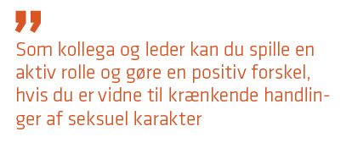
Tak for i dag!
Find mere inspiration og flere dialogøvelser på
arbejdsmiljoweb.dk
Notes:
Tak for et godt møde.
I orienterer om, hvordan arbejdsgruppen arbejder videre med det her emne, og hvordan I vil underrette arbejdspladsen om jeres videre arbejde. (På et fremtidigt personalemøde eller andet)

